Slide 1
DANETV fokusering
Projektseminar 3. september 2008
Lars Byrdal Kjær
AgroTech

Slide 2
AgroTech’s formål
At være GTS-institut for Jordbrugs- og Fødevareerhvervene (Jord til Bord)
At styrke udvikling og videnudnyttelse på tværs af teknologi og biologi
At være central brobygger i vidensystemet mellem forskning og virksomheder, som grundlag for innovation i virksomhederne.
At være katalysator for større udviklingsindsatser

Slide 3
AgroTech’s organogram
Direktion / sekretariat
RLD
Strategisk
Udvikling
BLR
Gartneri- innovation
JMA
Marketing / kommunikation
LIK
Jordbrugs-teknologi
ESW
Husdyrfaglig Innovation
FNS
Miljø- og klimateknologi
NHL
Biomaterialer
KHM
Fødevarer
HAV
IKT
Klima
Forsøg og Statistik

Slide 4
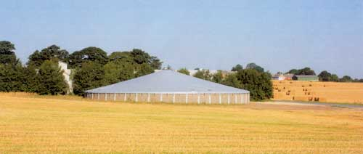
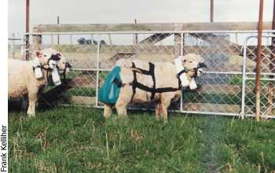
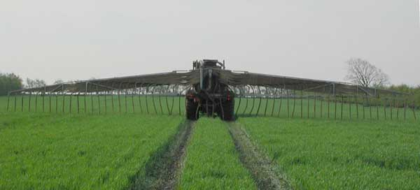
Emissioner fra husdyrproduktionen
Lugt, ammoniak og drivhus-gasser
Lugt, ammoniak og drivhus-gasser
Drivhus-gasser
Stalde
Gødningslagre
Lugt, ammoniak og drivhusgasser
Husdyr
Udbringning af husdyrgødning

Slide 5
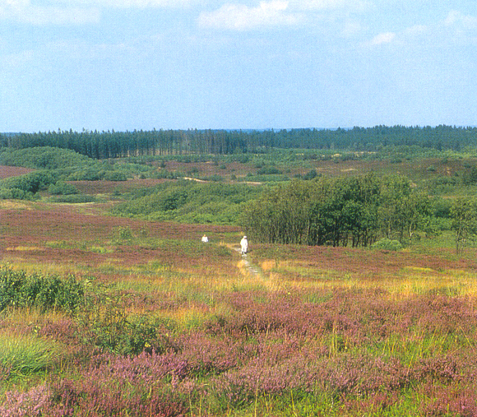
Landbruget og husdyrgødningen er de væsentligste kilder til ammoniakfordampning
Hutchings et al., 2001
Andersen et al., 2001
Danmark’s nationale ammoniak emission skal reduceres til 69.000 tons inden 2010
Gothenburg protokollen

Slide 6
Landbruget bidrager med 16% af Danmarks emission af drivhusgasser
Husdyrgødning, vomprocesser og udvaskning af nitrat er de vigtigste drivhusgaskilder i landbruget
DMU, 2007
Danmark har forpligtet sig til at reducere udledningen af drivhusgasser med 21% inden 2012 i forhold til udledningen i 1990
Fordelingen af drivhusgasudledning fra landbruget (DMU, 2007)

Slide 7
Fokusering – AgroTech
Tema | Teknologier | Produkter | Kunder
Luftemission ved jordbrugs-produktion | Luftrensning | Biologisk Kemisk Membran | Producenter af luftrensningsanlæg
 | Gyllebehandling | Kemisk Biologisk Mekanisk | Producenter af anlæg/systemer til behandling af gylle
 | Gasmonitering | Sensorer og måleudstyr | Producenter af måleudstyr
Energieffektivitet i landbruget | Biogas-produktion | Biogasanlæg | Producenter af biogasanlæg
 | Biomasseproduktion (fra marken) | Biomaterialer til bioforgasning/ forbrænding | Producenter af biogasanlæg, planteforædlere

